Slide 1

异常处理
python进阶——

Slide 2
本章要点
Python中的异常
异常处理
自定义异常

Slide 3
Python中的异常
异常是指程序中的例外，违例情况。
异常机制是指程序出现错误后，程序的处理方法。
当出现错误后，程序的执行流程将发生改变，程序转移到异常处理代码
Python中有许多已经定义的标准异常（链接）
Notes:
在面向对象的编程语言中，类是一个独立的程序单位，由类名来标识，包括属性定义和行为定义两个主要部分。
对象是一组属性和有权对这些属性进行操作的一组行为的封装体。
通过继承创建的新类被称为“子类”或“派生类”，被继承的类被称为“基类”、“父类”或“超类”。继承的过程，就是从一般到特殊的过程。

Slide 4
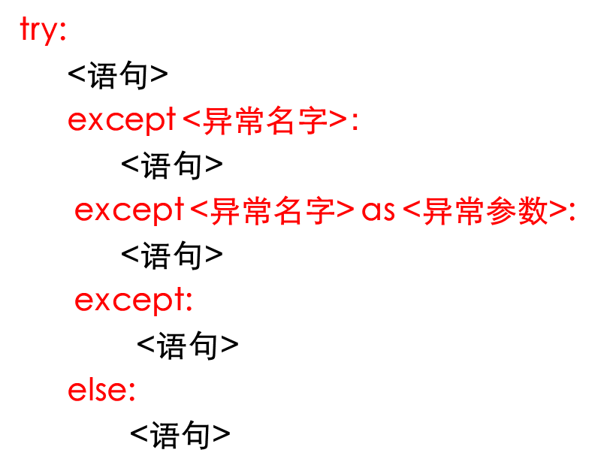
try/except语句
异常处理
try....except...else的语法格式如右侧所示
可以检测出try语句块中的错误，并让except语句捕获这些异常信息并进行处理
如果不捕获这些异常，程序将被非正常结束。

Slide 5
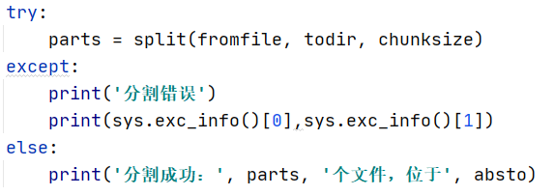
任务3-3 分割文件中使用异常处理机制

Slide 6
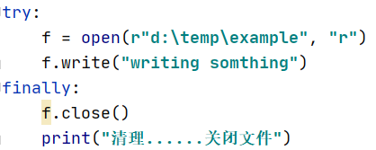
try/finally语句
异常处理
不管捕捉到的是什么错误，无论错误是不是发生，这些代码“必须”运行。
finally子句通常用于关闭因异常而不能释放的系统资源，如关闭文件，释放锁，返还数据库连接等。

Slide 7
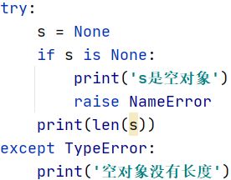
raise抛出异常
异常处理
与Java中的throw关键字相同
raise语法格式：raise [Exception [, args [, traceback]]]

Slide 8
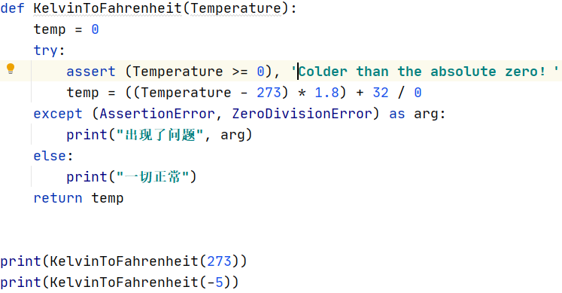
assert断言语句
异常处理
检测某个条件表达式是否为真
if语句中的条件判断都可以使用assert语句检测
assert语法格式如下：
assert 表达式 [, 参数]

Slide 9
自定义异常
Python允许自定义异常，用于描述Python中没有涉及到的异常情况
自定义异常必须继承自Exception类，且自定义异常必须按照命名规范以"Error"结尾
自定义异常需要使用raise语句抛出，且必须人工抛出
Notes:
在面向对象的编程语言中，类是一个独立的程序单位，由类名来标识，包括属性定义和行为定义两个主要部分。
对象是一组属性和有权对这些属性进行操作的一组行为的封装体。
通过继承创建的新类被称为“子类”或“派生类”，被继承的类被称为“基类”、“父类”或“超类”。继承的过程，就是从一般到特殊的过程。

Slide 10
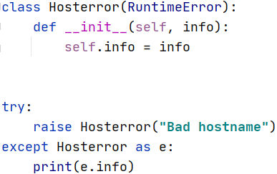
自定义异常
语法格式如下：
class MyError(Exception):
语句
Notes:
在面向对象的编程语言中，类是一个独立的程序单位，由类名来标识，包括属性定义和行为定义两个主要部分。
对象是一组属性和有权对这些属性进行操作的一组行为的封装体。
通过继承创建的新类被称为“子类”或“派生类”，被继承的类被称为“基类”、“父类”或“超类”。继承的过程，就是从一般到特殊的过程。

Slide 11
预习
GUI编程

Slide 12
THANK YOU

